Slide 1
学习进展汇报
汇报人：朱铮扬
汇报日期：2025.10.28

Slide 2
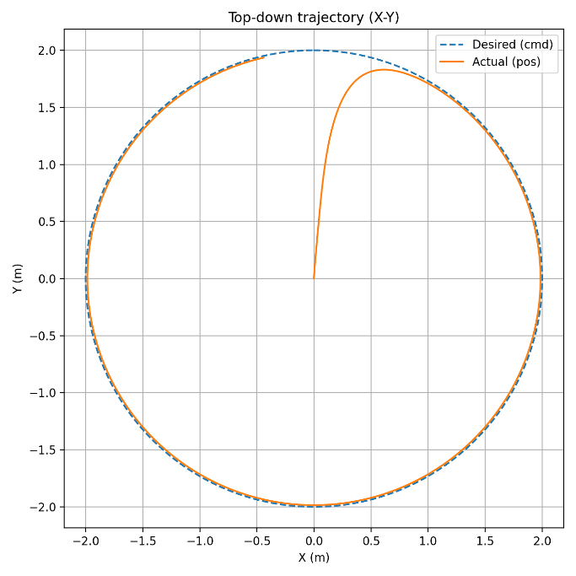
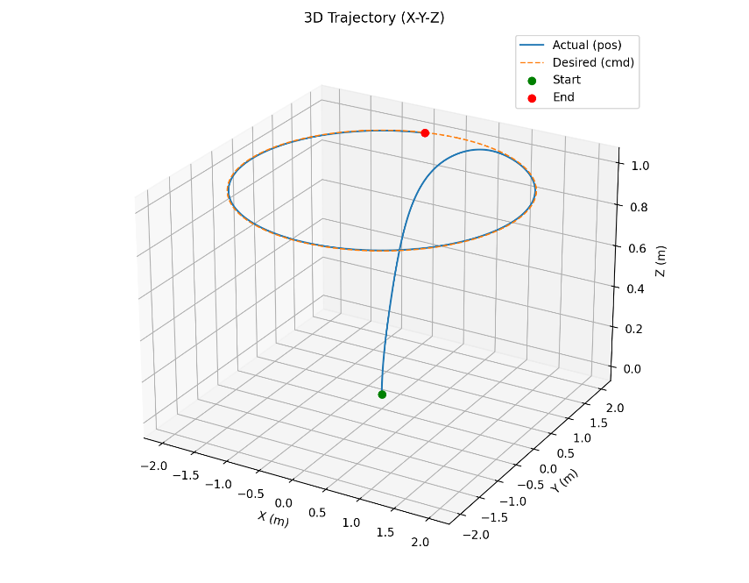
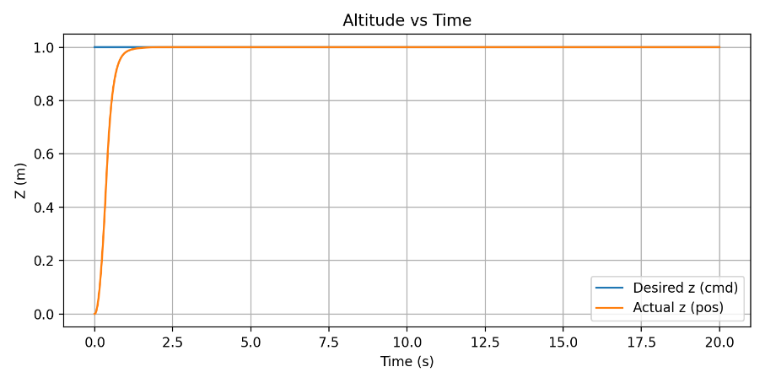
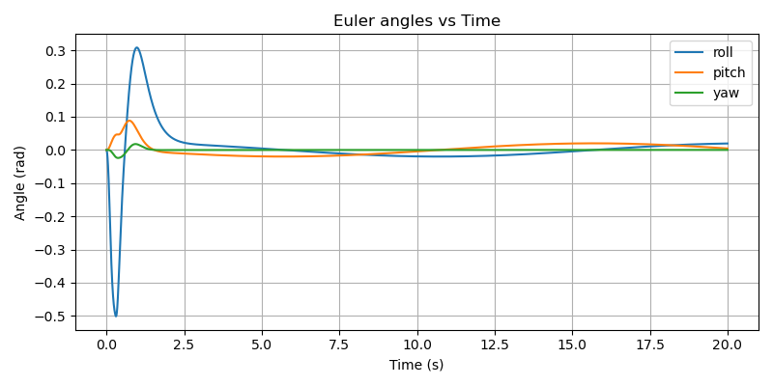
1 完成无人机建模仿真
无人机追踪路径：
const double omega = 2.0 * M_PI * 0.05;
Target_x = 2.0 * std::cos(omega * tt);
Target_y = 2.0 * std::sin(omega * tt);
Target_z = -1.0;
控制方法：
双环串级pid控制算法
坐标系转换：
NED->ENU

